Slide 1
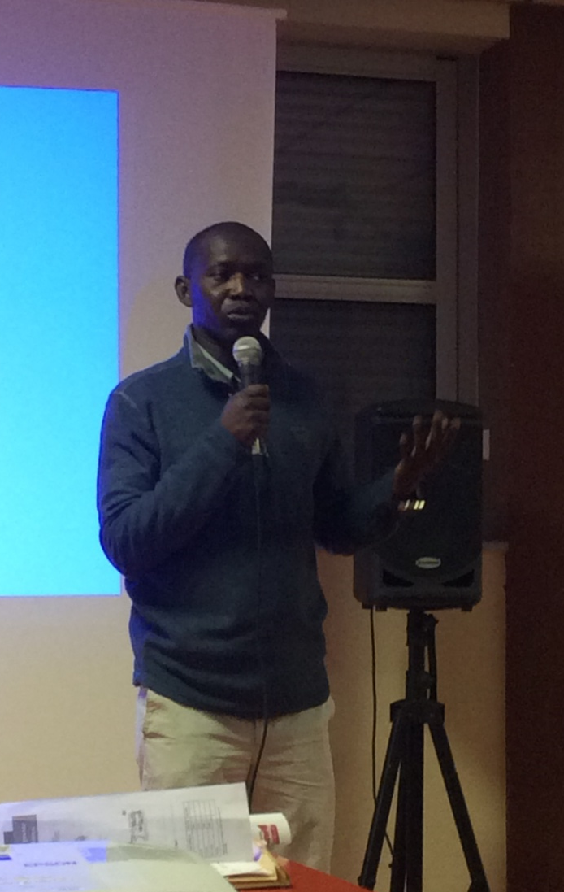
Vendredi 16 janvier, les terminales ES hispanisant ont fait la rencontre de Makaila Nguebla

Slide 2
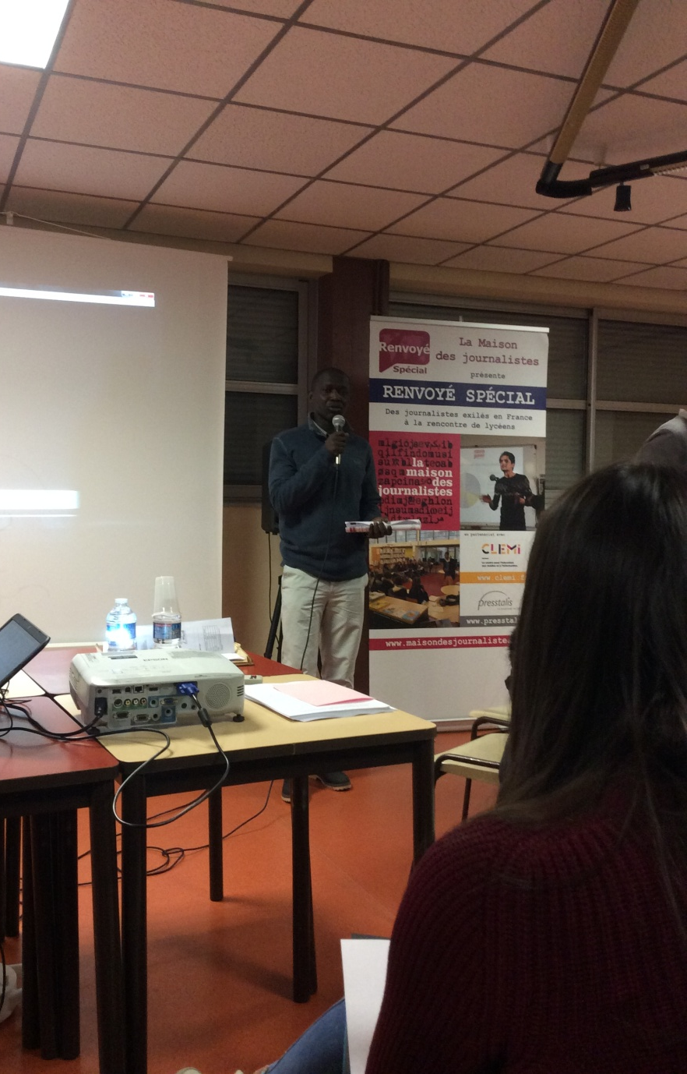
Makaila Nguebla est un journaliste d’origine tchadienne réfugié en France. Militant pour les droits de l’homme, il a été expulsé de plusieurs pays sous la pression du gouvernement tchadien d’Idriss Deby.

Slide 3
Cette rencontre a eu lieu dans le cadre de l’étude de la thématique lieux et échanges. Elle avait pour but d’informer les lycéens sur la vie d’exil et l’importance du journalisme comme contre pouvoir..

